Slide 1
2019/2/6 卒業論文発表
粉末金型充填における吸引効果の
数値シミューレーションによる考察
指導教員 : 酒井幹夫 准教授
工学部システム創成学科SDMコース
学籍番号 : 03-163017
吉田昂生

Slide 2
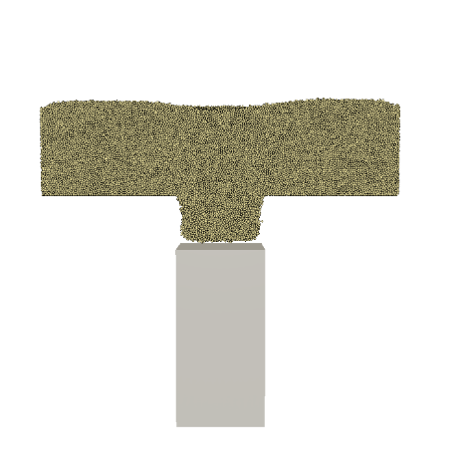
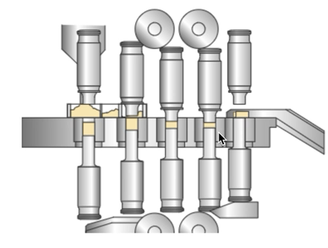
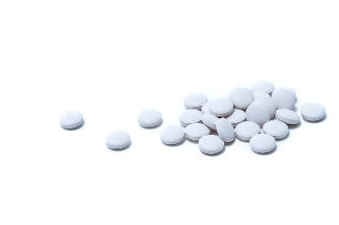
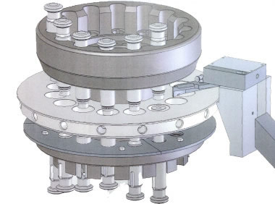
背景
・生産工程における粉末の充填
錠剤の生産工程には粉末の充填・圧縮・排出があり、それらを連続的に行っている。このうち、粉末の充填には時間がかかるため、全体の生産効率におけるネックとなりやすい。しかし、充填時間の短縮方法は確立されていない。
・粉末充填における吸引効果
粉体の下部においた下杵の降下により圧力勾配を発生させ、粉末の流入を促す効果。その作用により粉末の充填時間が短縮可能であることが知られている。しかし実験による最適化は難しく、数値解析を用いて基本的な性質および各種パラメータへの依存性が評価されることが望まれている。
圧力勾配の作用により粒子が流入する
錠剤
(www.pakutaso.com)
ロータリー打錠機
(Copyright © 2003 HATA TEKKOSHO CO.,LTD. All rights reserved.)
下杵の降下による吸引効果

Slide 3
先行研究・本研究の目的
1. 吸引効果が充填時間に与える影響について
吸引効果の作用は実験による解析が困難であるため最適化は進んでいない。数値解析を適用し吸引効果を模擬できる手法が提案されている^{[1]}が、吸引効果が充填時間に与える影響の評価はなされていない。
吸引効果の有無による比較を行い、吸引効果が粉末の充填時間へ与える影響を評価する。
2. 下杵の降下速度が充填時間に与える影響について
吸引効果において下杵の降下速度は重要なパラメータと考えられている。この点に対する最適化のためには、充填中の粒子の動きおよび空気の流れを把握する必要があるため数値解析を用いた分析が求められている。
下杵の降下速度をパラメータとした比較を行い、吸引効果が充填時間に与える影響を分析する。
[1] C.-Y. Wu et al, Chem. Eng. Sci. (2012)
[2] S. Jackson et al, Eur. J. Pharm. Biopharm. (2007)

Slide 4
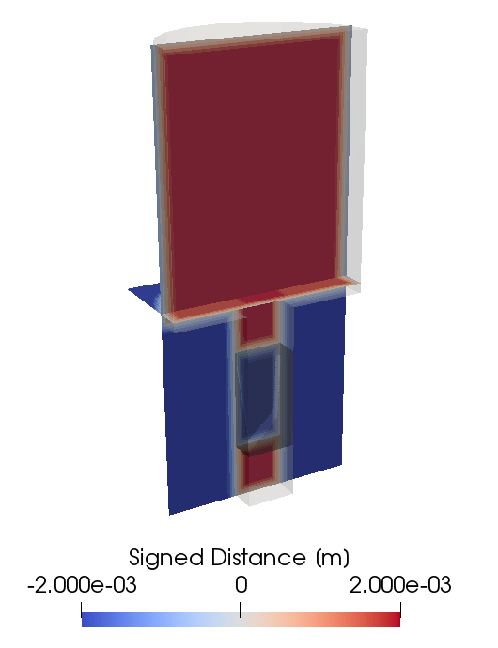
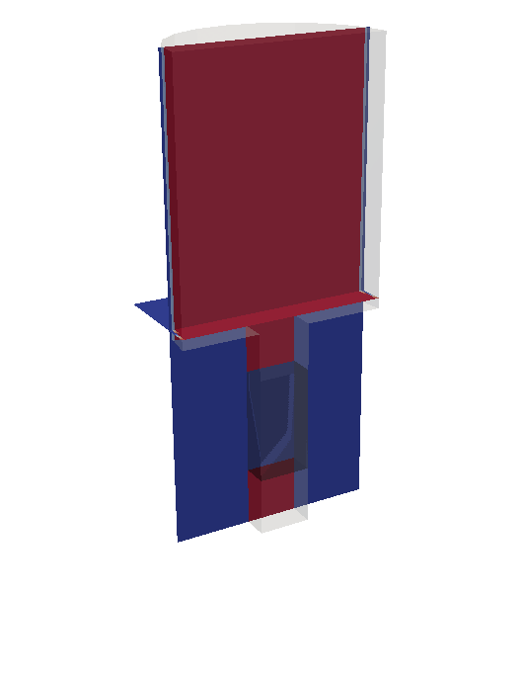
数値解析の手法
・固相・気相の評価
本研究では、固相をDiscrete Element Method、気相をComputational Fluid Dynamicsで評価し、固相・気相間の相互作用も評価できるDEM-CFD法^{[1]}を用いた。
・境界条件
境界条件としてSigned Distance Function^{[2]}とImmersed Boundary Method^{[3]}を組み合わせて用いる手法により、固気混相流において移動を伴う壁面を扱うことを可能とした。本手法の妥当性は検証されている。 ^{[4][5]}
- 固相 : Signed Distance Function (符号付距離関数)
流体領域
壁面からの距離を符号付きで表したスカラーフィールドにより境界を定義する手法。離散化された値を保持しておくことにより壁面との接触判定を容易に行うことができる。
- 気相 : Immersed Boundary Method (埋込境界法)
壁面領域
構造格子内を占める壁面の割合を用いて、壁面が気相に及ぼす影響を評価することができる。SDFの値を用いることにより、壁面の割合は容易に算出される。
SDF・IBMそれぞれによりつくられるフィールド
[1] Y. Tsuji et al., Powder Tec. (1993).
[2] Y. Shigeto et al., Chem. Eng. J. (2013).
[3] C.S. Peskin, J. Comput. Phys. (1972).
[4] Y. Mori et al., Powder Tec. (2019).
[5] H. Yao et al., J. Taiwan Inst. Chem. Eng. J. (2018).
Notes:
4分

Slide 5
1.吸引効果の有無による比較

Slide 6
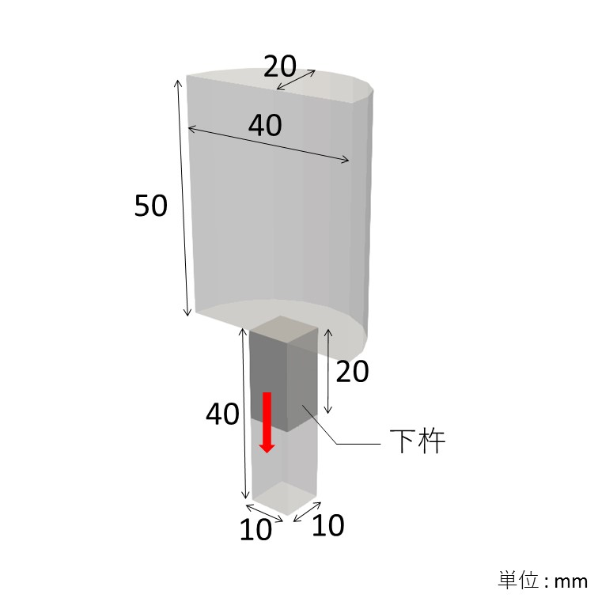
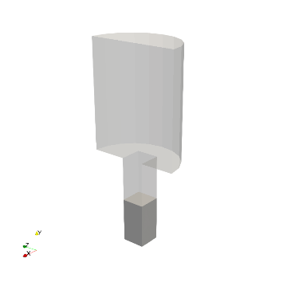
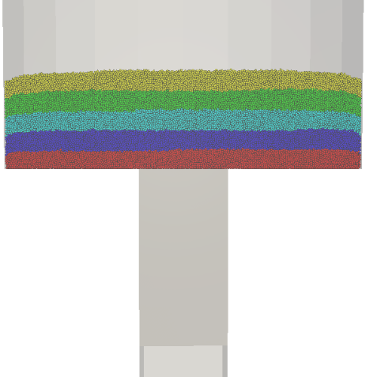
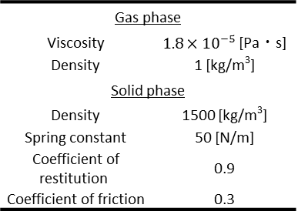
解析条件
吸引効果が粒子の充填時間に与える影響を評価するため、下杵の降下を伴い吸引効果が発生するCase 1-1と、降下がなく粒子を自然落下させるCase 1-2を比較する。
物性値
比較条件
Gas phase
Viscosity | $1.8×{10}^{−5}$ [Pa・s]
Density | 1 [kg/m³]
Solid phase
Density | 1500 [kg/m³]
Spring constant | 50 [N/m]
Coefficient of restitution | 0.9
Coefficient of friction | 0.3
 | Case 1-1 | Case 1-2
吸引効果 （下杵の降下） | あり (300[mm/s]) | なし
計算条件
Diameter | 250 [μm]
Number of particles | 500,000
System | Mono-dispersed
Grid size | 0.5 [mm]
Calculation time | 0.24 [s]
下杵落下前
粒子初期配置
下杵落下後
粒子初期配置
計算領域

Slide 7
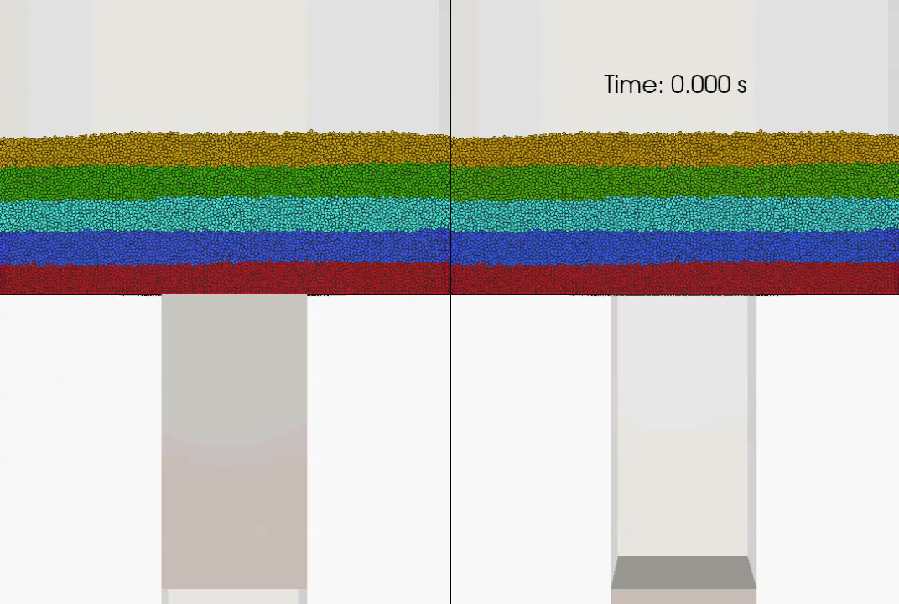
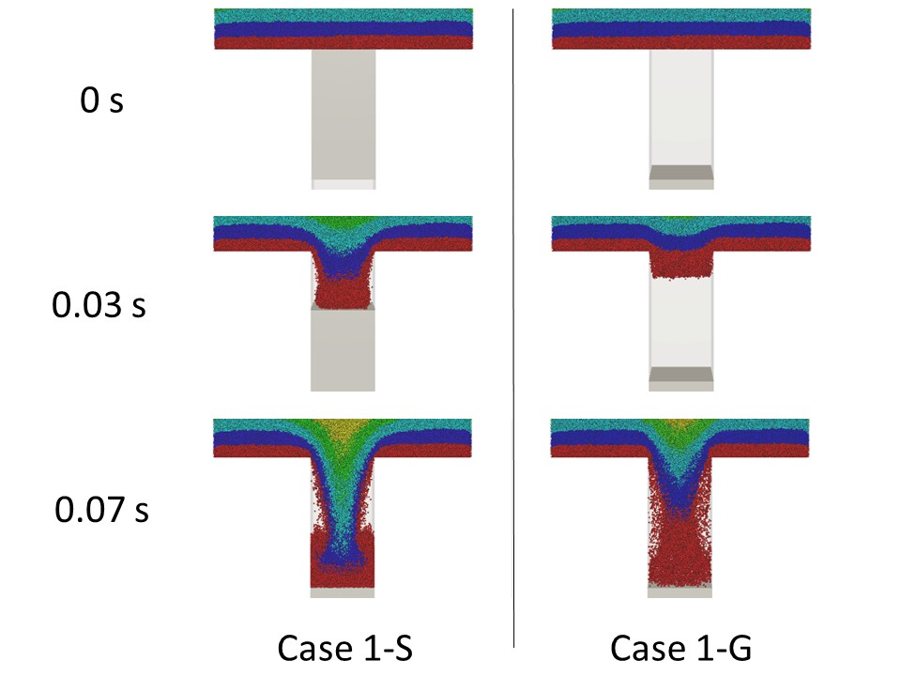
結果・考察
粒子流入の様子
Case 1-1
(吸引効果あり）
Case 1-2
(自然落下)
Case 1-1
(吸引効果あり）
Case 1-2
(自然落下)
吸引効果により粒子の充填が促される。

Slide 8
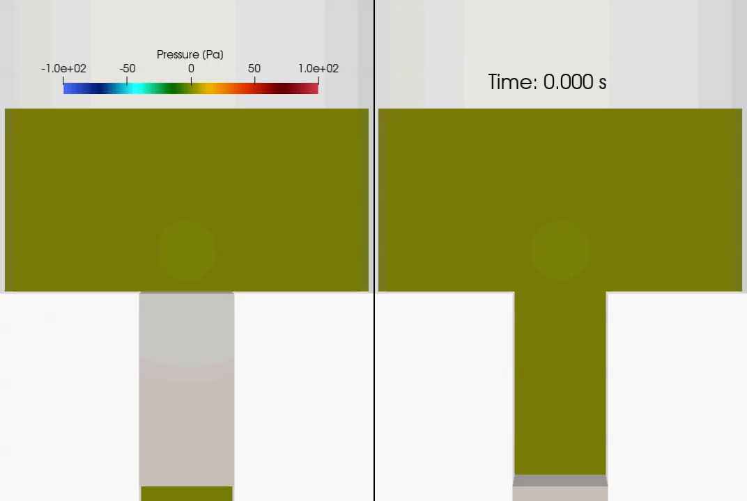
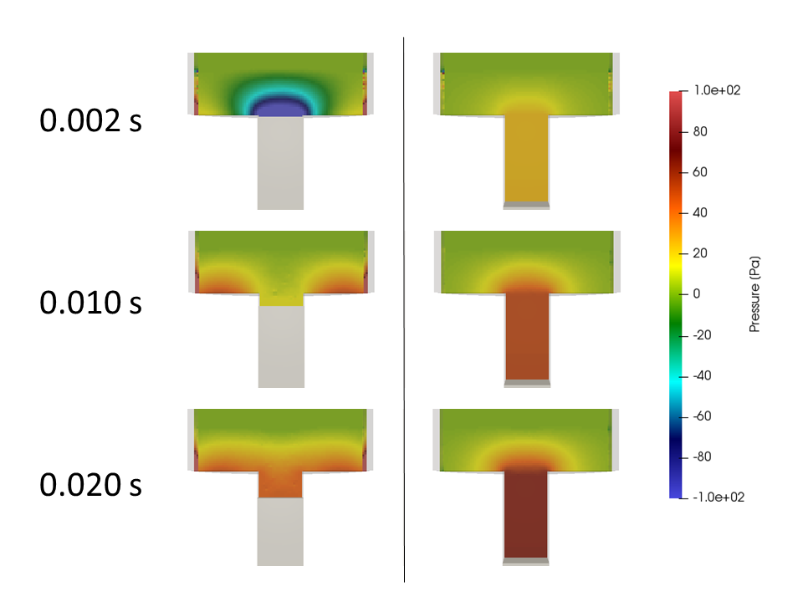
結果・考察
圧力勾配の様子
Case 1-1
(吸引効果あり）
Case 1-2
(自然落下)
Case 1-1
(吸引効果あり）
Case 1-2
(自然落下)
吸引効果は、下杵の降下の瞬間に圧力勾配が生じることで作用する。

Slide 9
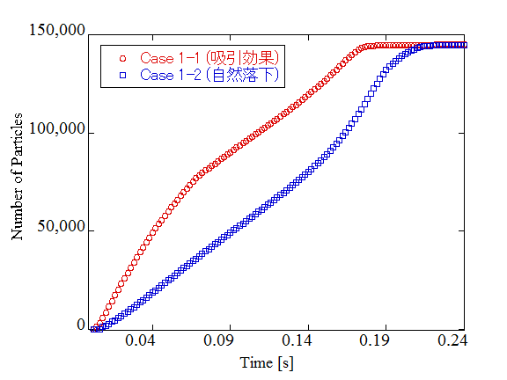
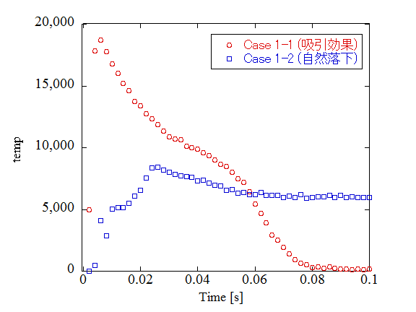
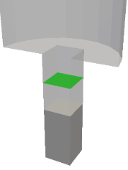
結果・考察
流入面
Flux of Particles [1/s・mm²]
0.174 s
0.210 s
約83%
充填中における粒子数の推移
粒子の流入量
(図中の時刻は各Caseにおける最終的な充填量の99%に達した時刻)
(各Caseにおいて流入面を粒子が初めて通過した時刻を 0s としている)
吸引効果のあるCase 1-1では、Case 1-2と比較し、充填時間が約 83%に短縮された。このことより、吸引効果による短縮作用が定量的に示された。
吸引効果のあるCase 1-1では、流量が急激に変化しており、勢い良く流入したと考えられる。一方Case 1-2では、一定の量を保しながら流入したと考えられる。
吸引効果により粒子が勢いよく流入し、充填時間は短縮された。
Notes:
7分

Slide 10
2.下杵の降下速度による比較

Slide 11
解析条件
下杵の降下速度をパラメータとした比較を行い、下杵の降下速度が粒子の充填時間に与える影響を評価する。
物性値
比較条件
Gas phase
Viscosity | $1.8×{10}^{−5}$ [Pa・s]
Density | 1 [kg/m³]
Solid phase
Density | 1500 [kg/m³]
Spring constant | 50 [N/m]
Coefficient of restitution | 0.9
Coefficient of friction | 0.3
 | Case 2-1 | Case 2-2 | Case 2-3
下杵の降下速度 [mm/s] | 100 | 200 | 300
計算条件
Diameter | 250 [μm]
Number of particles | 500,000
System | Mono-dispersed
Grid size | 0.5 [mm]
Calculation time | 0.24 [s]
下杵落下前
粒子初期配置
下杵落下後
粒子初期配置
計算領域

Slide 12
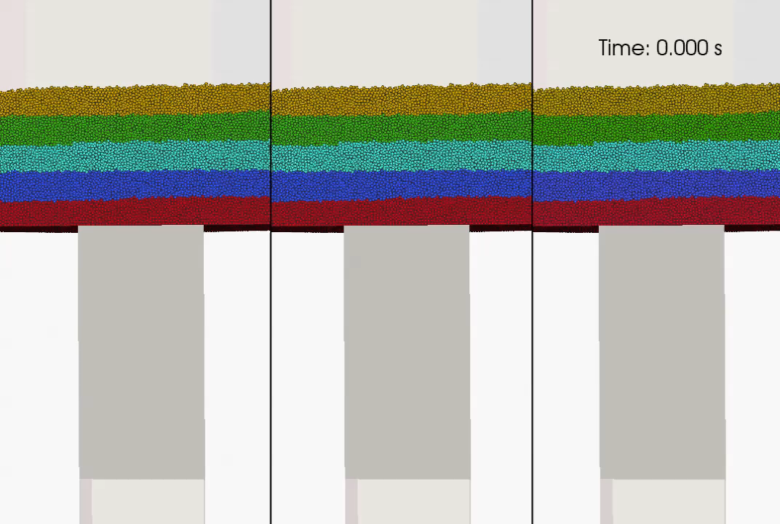
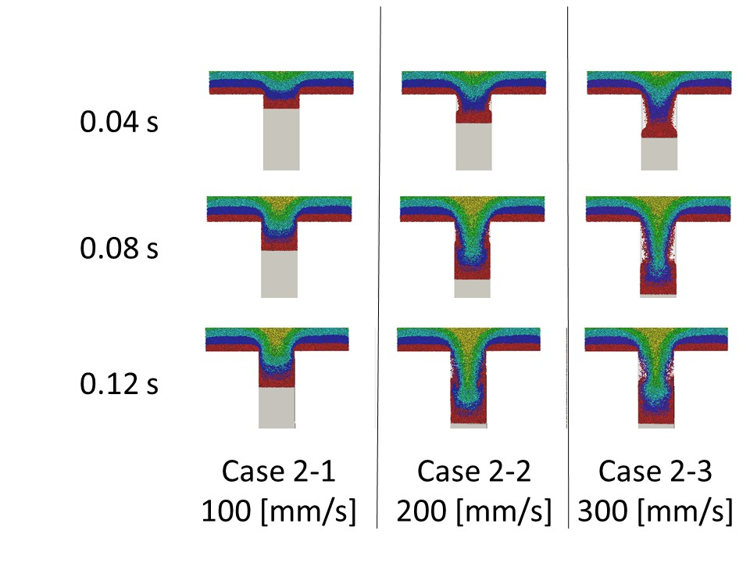
結果・考察
粒子流入の様子
Case 2-1
100 [mm/s]
Case 2-2
200 [mm/s]
Case 2-3
300 [mm/s]
下杵の降下速度が大きいほど充填が促進された。

Slide 13
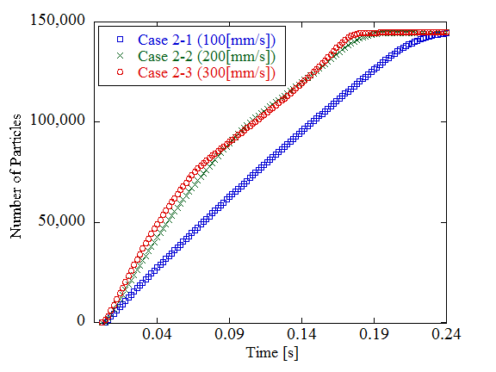
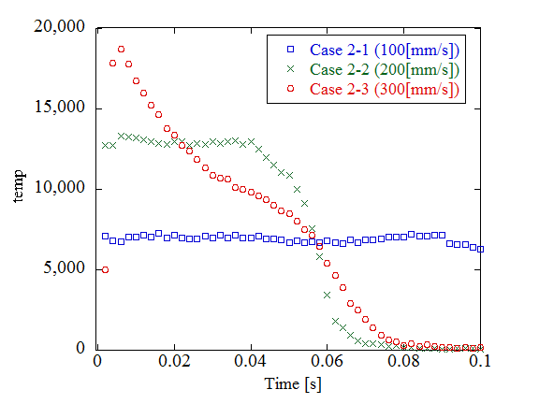
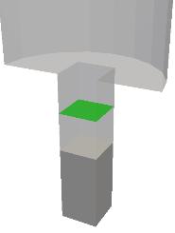
結果・考察
流入面
0.174 s
Flux of Particles [1/s・mm²]
0.186 s
0.228 s
約76%
約82%
充填中における粒子数の推移
粒子の流入量
(図中の時刻は各Caseにおける最終的な充填量の99%に達した時刻)
(各Caseにおいて流入面を粒子が初めて通過した時刻を 0s としている)
充填時間をCase 2-1と比較すると、Case 2-2では 82%、Case 2-3では 76%に短縮された。このことから、下杵降下速度の増加により充填時間が短縮されること、短縮作用は逓減していくことが明らかとなった。
下杵降下速度が大きいほど、単位時間あたりの流入量が大きくなった。このことから、下杵降下速度が大きいほど吸引効果によって粒子が勢いよく流入することが明らかとなった。
下杵降下速度が大きいほど粒子の流入は急激になり充填時間は短縮された。

Slide 14
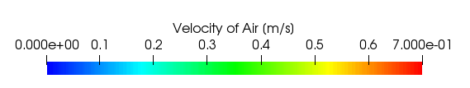
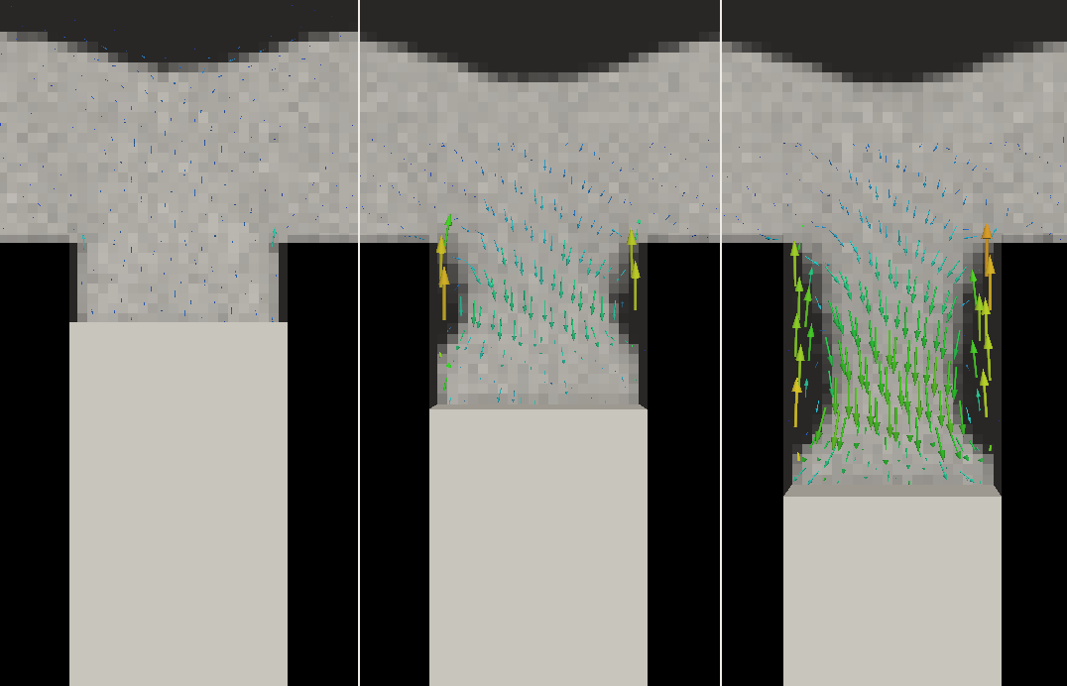
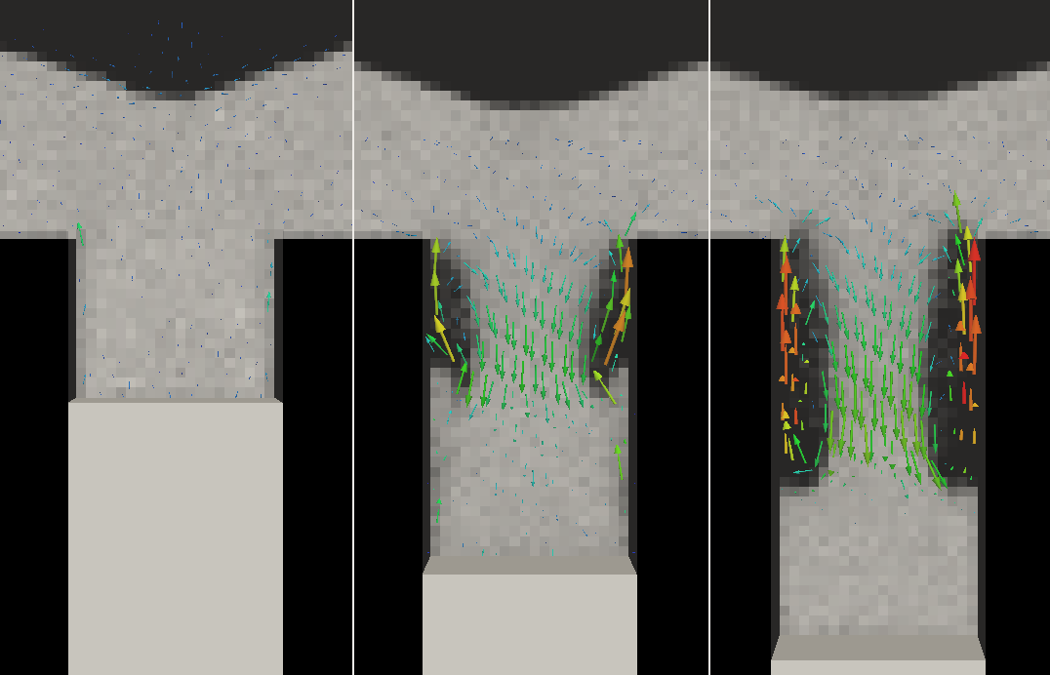
結果・考察
0.04 s
金型領域内における粒子数の推移
0.08 s
下杵降下速度が大きいほど内部に溜まった気相の渦が大きくなり、粒子の流れの幅を狭めていた。この結果、流入量が伸び悩んだ。
気相の渦が粒子の流入を阻害する。
気相の速度ベクトル
Case 2-1
100 [mm/s]
Case 2-2
200 [mm/s]
Case 2-3
300 [mm/s]
Notes:
11分

Slide 15
結論
1. 吸引効果が充填時間に与える影響について
下杵の降下の有無による比較を行い、吸引効果が充填時間に与える影響について分析した。本研究で用いた体系においては、吸引効果により充填時間を2割短縮できた。また、粒子の流入について流入量を用いて分析し、吸引効果による粒子の流入を定量的に評価した。
吸引効果による圧力勾配の作用により粒子が流入し、充填時間は短縮されることが明らかとなった。
2. 下杵の降下速度が充填時間に与える影響について
下杵の降下速度をパラメータとした比較を行い、充填時間に与える影響について分析した。下杵降下速度の増加により充填時間の短縮が可能であることが明らかとなった。また、気相の渦が粒子の流れの幅を狭めてしまうため、その短縮効果は逓減していくことも明らかとなった。
下杵降下速度の増加により、充填時間は短縮されるが、その効果は逓減していくことが明らかとなった。
Notes:
12分

Slide 16
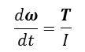
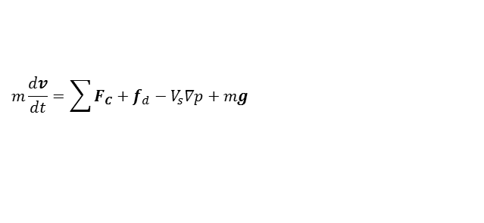
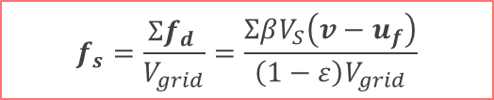
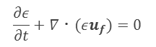
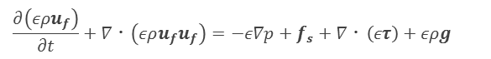
数値解析の手法
・DEM-CFD法
本研究では、固相である粉末粒子に対して気相である空気が大きく影響を与える。
そのため、固相・気相の相互作用を評価することができるDEM-CFD法^{[3]}を用いた。
固相 : DEM^{[2]} (離散要素法)
気相 : CFD + 局所体積平均法^{[3]}
$$m\frac{dv}{dt}=\sum{F_{C}}+f_{d}−V_{s}∇p+mg$$
+
$$\frac{∂\left(ερu_{f}\right)}{∂t}+∇・\left(ερu_{f}u_{f}\right)=−ε∇p+f_{s}+∇・\left(ετ\right)+ερg$$
$$\frac{dω}{dt}=\frac{T}{I}$$
$$\frac{∂ε}{∂t}+∇・(εu_{f})=0$$
$$f_{s}=\frac{Σf_{d }}{V_{grid}}=\frac{ΣβV_{S}\left(v−u_{f}\right)}{\left(1−ε\right)V_{grid}}$$
運動量の交換
[1] Y. Tsuji et al., Powder Tec. (1993).
[2] P.A. Cundall and O.D. Strack, Geotechnique (1979)
[3] T.B. Anderson and R. Jackson, Ind. Eng. Chem. Fundam. (1967)

Slide 17
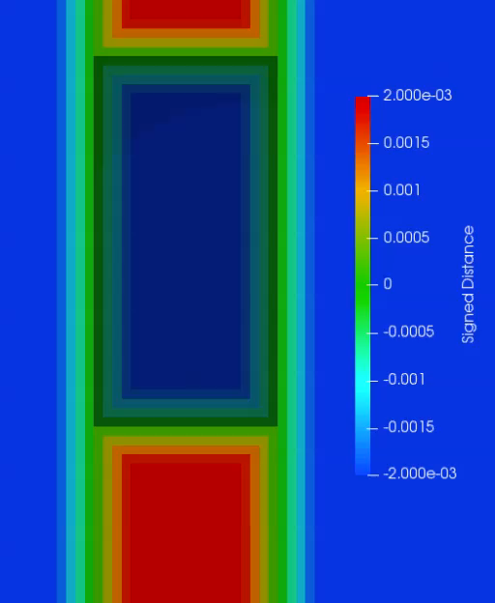
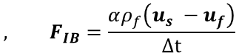
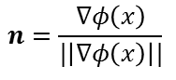
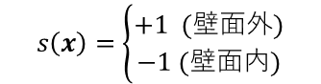
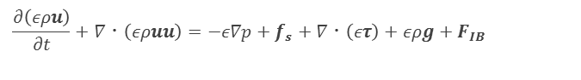
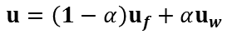
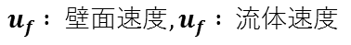
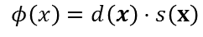
数値解析の手法
・境界条件
本研究では、下杵の落下を伴うため移動する壁面を扱うことになる。境界条件として、SDFとIBMを用いることにより、固気混相流において移動を伴う壁面を容易に扱うことができる。
固相 : SDF^{[1]} (符号付距離関数)
$$φ\left(x\right)=d\left(x\right)⋅s\left(x\right)$$
$$n=\frac{∇φ\left(x\right)}{|\left|∇φ\left(x\right)\right||}$$
$$s\left(x\right)=\left\{\begin{aligned}+1 (壁面外) \\ −1 (壁面内)\end{aligned}\right.$$
+
気相 : IBM^{[2]} (埋込境界法）
$$u=\left(1−α\right)u_{f}+αu_{w}$$
$$, F_{IB}=\frac{αρ_{f}\left(u_{s} −u_{f}\right)}{Δt}$$
$$\frac{∂\left(ερu\right)}{∂t}+∇・\left(ερuu\right)=−ε∇p+f_{s}+∇・\left(ετ\right)+ερg+F_{IB}$$
$$α :流体構造格子内を占める壁面の割合$$
$$u_{f} : 壁面速度, u_{f} : 流体速度$$
SDFにより定義されたスカラーフィールドが壁面の移動に合わせて変化する様子
[1] Y. Shigeto et al, Chem. Eng. J. (2013).
[2] C.S. Peskin, J. Comput. Phys. (1972).

Slide 18
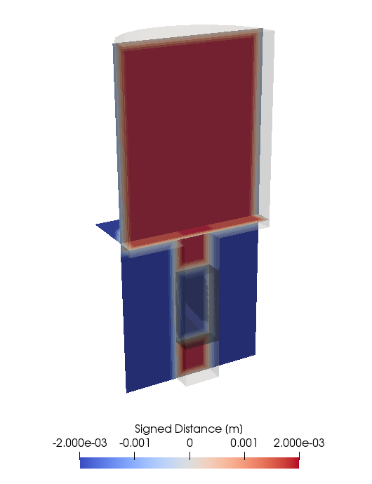
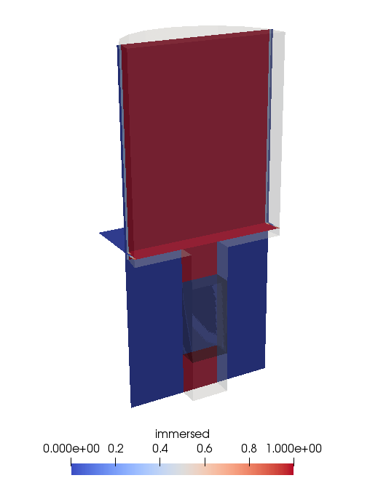
数値解析の手法
・境界条件
本研究では、下杵の落下を伴うため移動する壁面を扱うことになる。境界条件として、SDFとIBMを用いることにより、固気混相流において移動を伴う壁面を容易に扱うことができる。
固相 : SDF^{[1]} (符号付距離関数)
$$φ\left(x\right)=d\left(x\right)⋅s\left(x\right)$$
$$n=\frac{∇φ\left(x\right)}{|\left|∇φ\left(x\right)\right||}$$
$$s\left(x\right)=\left\{\begin{aligned}+1 (壁面外) \\ −1 (壁面内)\end{aligned}\right.$$
+
気相 : IBM^{[2]} (埋込境界法）
$$u=\left(1−α\right)u_{f}+αu_{w}$$
$$, F_{IB}=\frac{αρ_{f}\left(u_{s} −u_{f}\right)}{Δt}$$
$$\frac{∂\left(ερu\right)}{∂t}+∇・\left(ερuu\right)=−ε∇p+f_{s}+∇・\left(ετ\right)+ερg+F_{IB}$$
$$α :流体構造格子内を占める壁面の割合$$
SFD・IBMそれぞれによりつくられるフィールド
$$u_{f} : 壁面速度, u_{f} : 流体速度$$
[1] Y. Shigeto et al, Chem. Eng. J. (2013).
[2] C.S. Peskin, J. Comput. Phys. (1972).

Slide 19
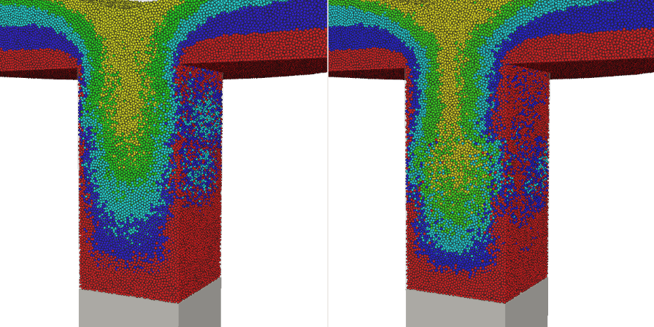

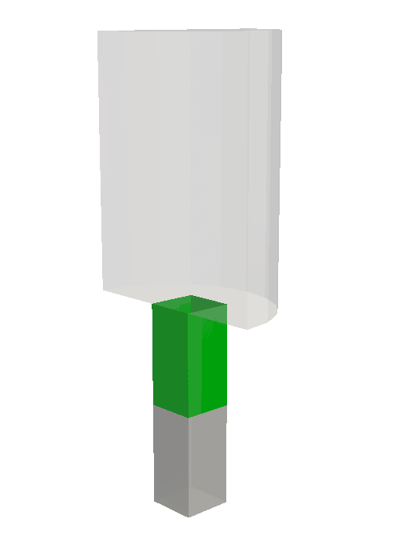
結果・考察
・充填状態に差
二つのCaseの間で充填状態に差があった。
Case 1-1 は元の層をより保った。
Case 1-1 (吸引効果あり)
Case 1-2 (自然落下)
・充填量の差が少ない
最終的な充填状態
充填された粒子数の差はおよそ 300個で、全体に対する割合は約 0.2%。
吸引効果により充填率は向上するが、あまり大きな影響ではないと考えられる。
 |  | Case 1-1 | Case 1-2
層5 |  | 32,622 | 37,012
層4 |  | 32,700 | 32,814
層3 |  | 30,383 | 29,803
層2 |  | 25,806 | 24,017
層1 |  | 23,497 | 21,124
合計 |  | 145,008 | 144,770
・充填の配分に差
Case 1-1で、下層粒子の配分が大きく、より均等であり元の層を保った状態で充填された。
吸引効果により元の層をより保った状態で充填がされると考えられる。
金型領域
充填粒子の配分

Slide 20
結果・考察
・充填状態に差
Case 2-1 (100[mm/s])
Case 1-2 (自然落下)
最終的な充填状態
・充填量の差が少ない
 |  | Case 2-1 | Case 1-2
層5 |  | 38,021 | 37,012
層4 |  | 33,670 | 32,814
層3 |  | 29,346 | 29,803
層2 |  | 22,926 | 24,017
層1 |  | 20,321 | 21,124
合計 |  | 144,284 | 144,770
・充填の配分に差
金型領域
充填粒子の配分

Slide 21
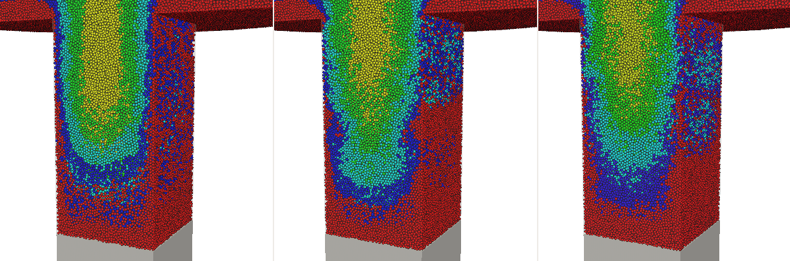
結果・考察
・充填量は頭打ちに
充填粒子数の差は、
Case 2-1 と 2-2の間で 約 560個
Case 2-2 と 2-3の間で 約 160個
下杵の落下速度増加による充填率の向上は小さく、さらに頭打ちになる考えられる。
Case 2-1
100 [mm/s]
Case 2-2
200 [mm/s]
Case 2-3
300 [mm/s]
最終的な充填状態
 |  | Case 2-1 | Case 2-2 | Case 2-3
層5 |  | 38,021 | 33,913 | 32,622
層4 |  | 33,670 | 33,528 | 32,700
層3 |  | 29,346 | 30,320 | 30,383
層2 |  | 22,926 | 24,877 | 25,806
層1 |  | 20,321 | 22,202 | 23,497
合計 |  | 144,284 | 144,840 | 145,008
・充填の配分に差
下杵の落下速度に比例して、下層粒子の割合が増えて均等になり、元の層を保って充填できている。
下杵の落下速度増加により元の層をより均等に充填できると考えられる。
金型領域
充填粒子の配分

